Slide 1
ПМ.02 ОСУЩЕСТВЛЕНИЕ ИНТЕГРАЦИИ ПРОГРАММНЫХ МОДУЛЕЙ
ГОСУДАРСТВЕННОЕ БЮДЖЕТНОЕ ПРОФЕССИОНАЛЬНОЕ
ОБРАЗОВАТЕЛЬНОЕ УЧРЕЖДЕНИЕ РЕСПУБЛИКИ ХАКАСИЯ
«ХАКАССКИЙ ПОЛИТЕХНИЧЕСКИЙ КОЛЛЕДЖ»
ОТЧЕТ
по учебной практике
по профессиональному модулю
Студент группы ИС(ТП)-31
Горев Артём

Slide 2
Предметная область
Проблема:
Экспоненциальный рост информации
Линейные документы разрывают связи между данными
Потеря знаний при смене сотрудников
Объект автоматизации: Корпоративная база знаний для ООО «Диджитал Сейл»
Решение: Веб-приложение — упрощённый аналог Obsidian
Принцип Zettelkasten
Граф знаний
Локальное хранение (Markdown-файлы)

Slide 3
Аналоги
Аналог | Ключевая особенность | Минус для нашей задачи
Logseq | Open-source, локальное хранение | Сложная ручная синхронизация
Notion | Универсальный комбайн | Данные в облаке
Tana | Супертеги, автоматизация | Платная подписка, нет офлайн-режима
Вывод: Выбран подход Obsidian — локальность, бесплатность, граф знаний, API для плагинов.

Slide 4
Таблица прецедентов
ID | Прецедент | Актор | Краткое описание
01 | Создать хранилище | Пользователь | Новая папка для заметок
03 | Создать заметку | Пользователь | Ctrl+N → новый .md файл
06 | Создать внутреннюю ссылку | Пользователь | [[Название]]
10 | Визуализация глобального графа | Пользователь | Карта всех заметок
11 | Полнотекстовый поиск | Пользователь | Ctrl+Shift+F
19 | Выполнение Dataview-запроса | Продвинутый пользователь | Динамические выборки

Slide 5
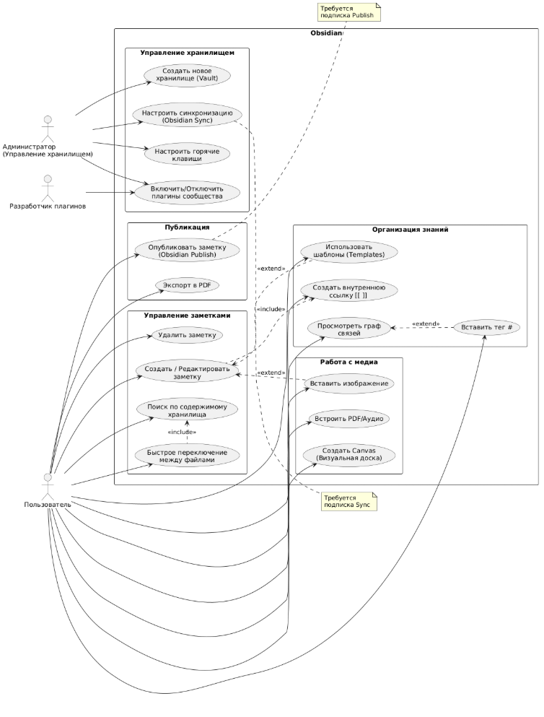
Диаграмма вариантов использования

Slide 6
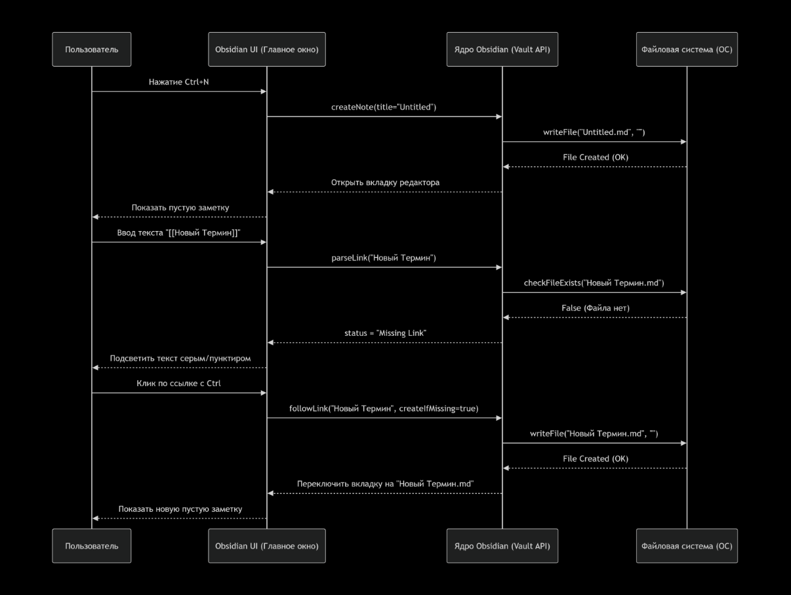
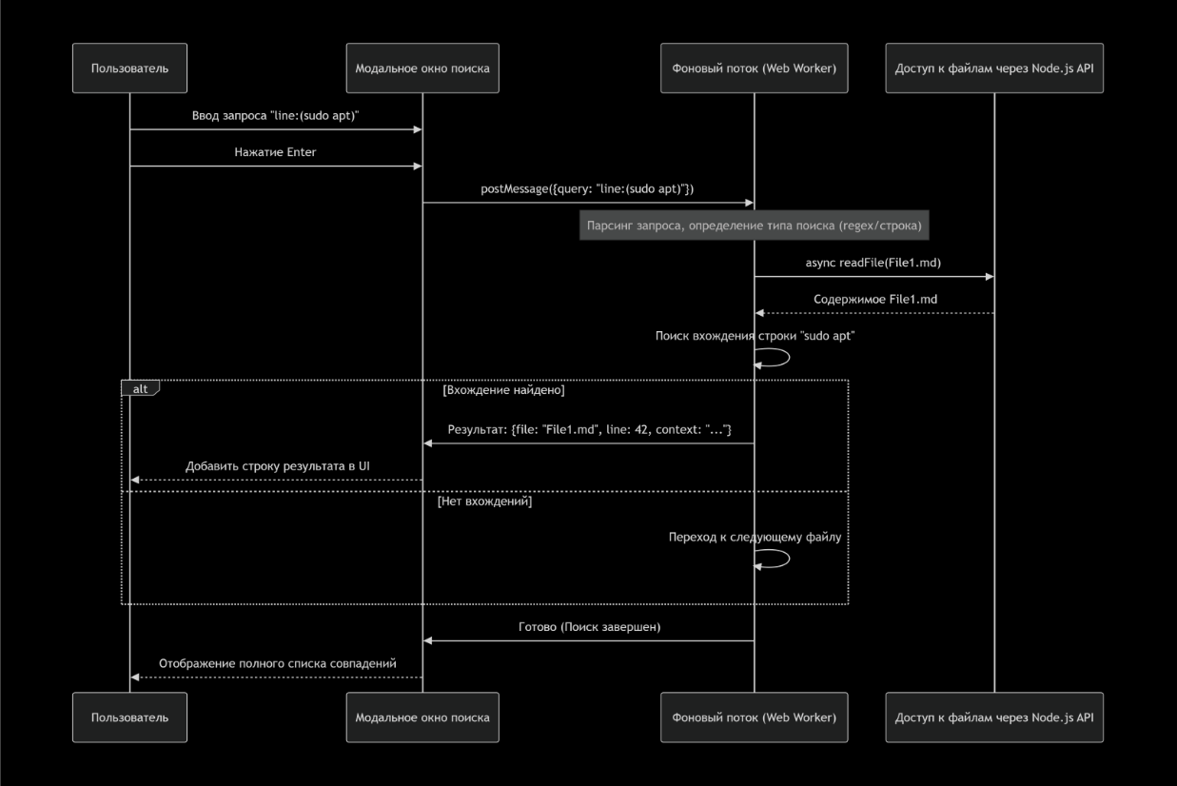
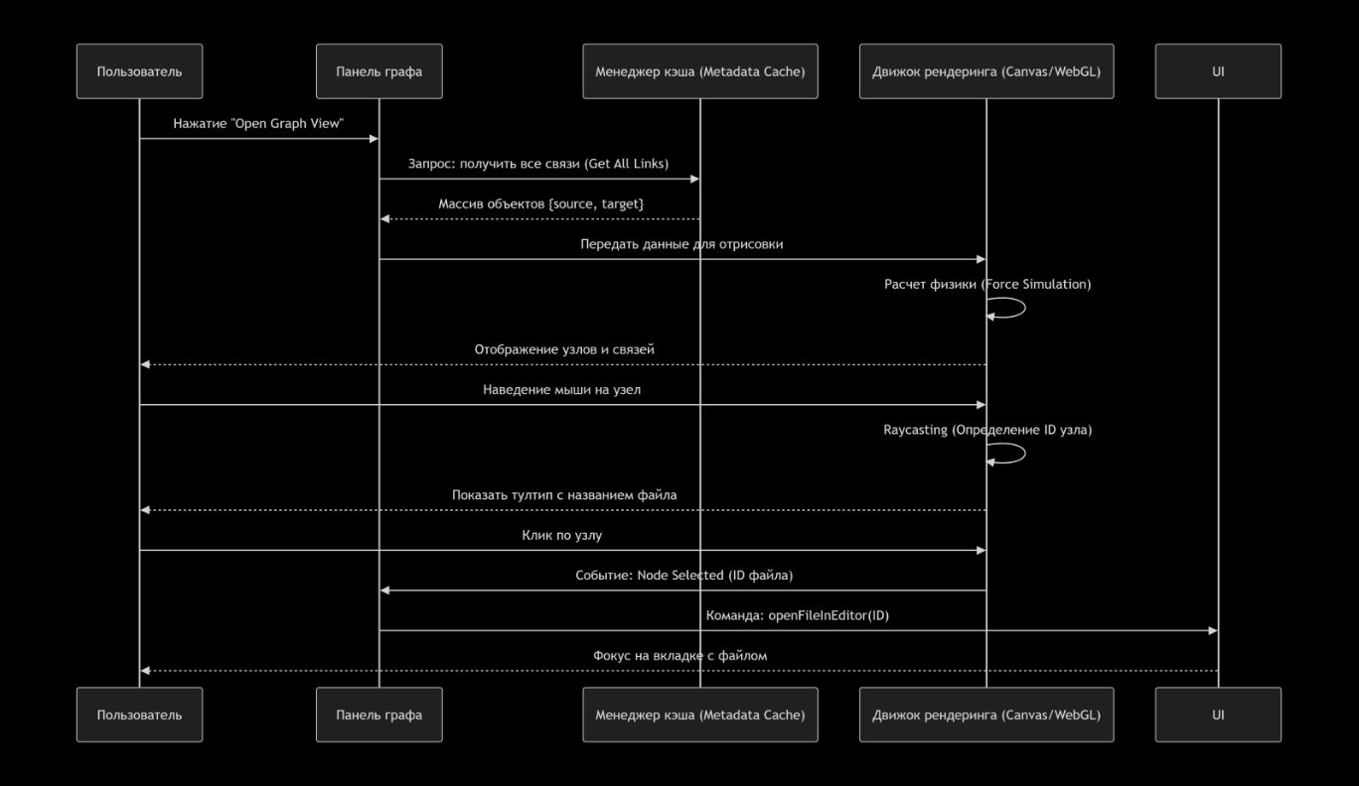
Диаграмма последовательности

Slide 7
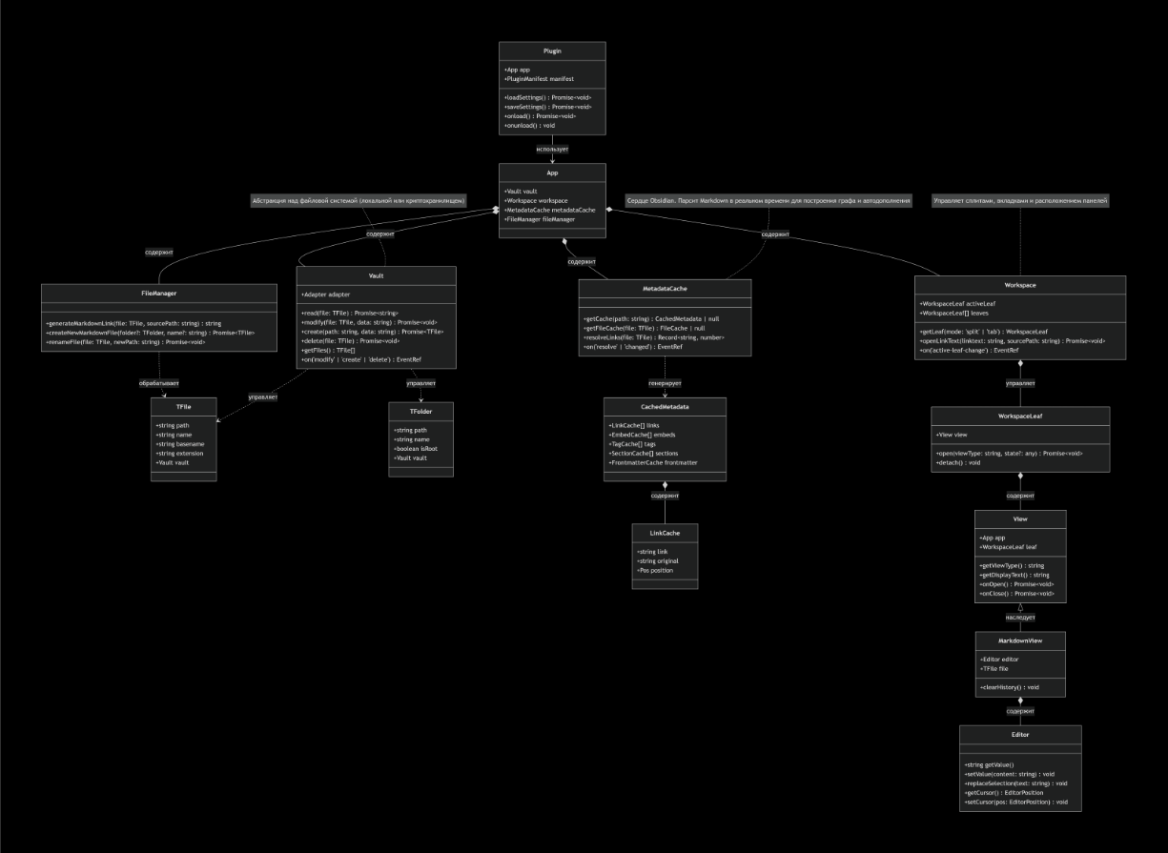
Диаграмма классов

Slide 8
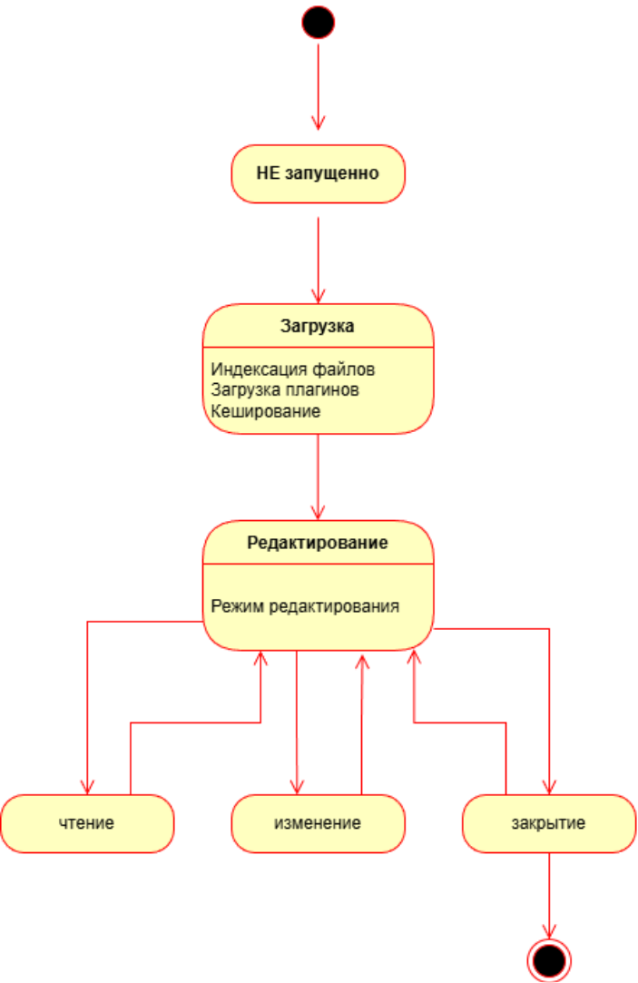
Диаграмма состояний

Slide 9
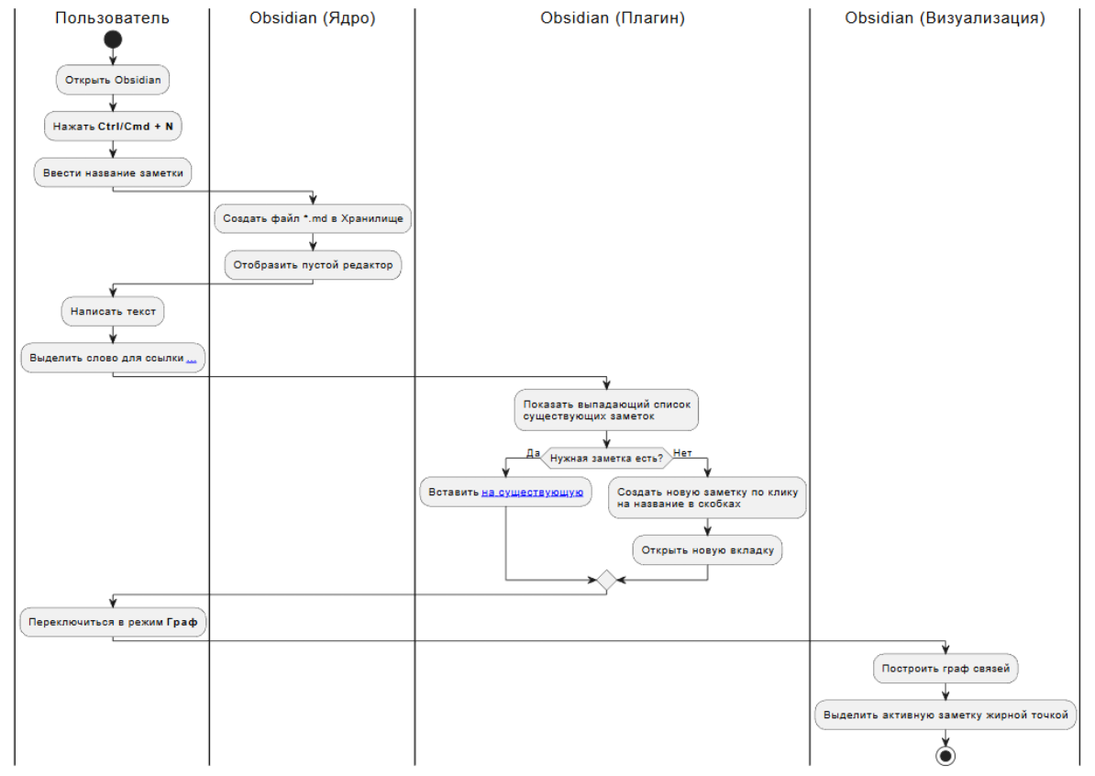
Диаграмма активности

Slide 10
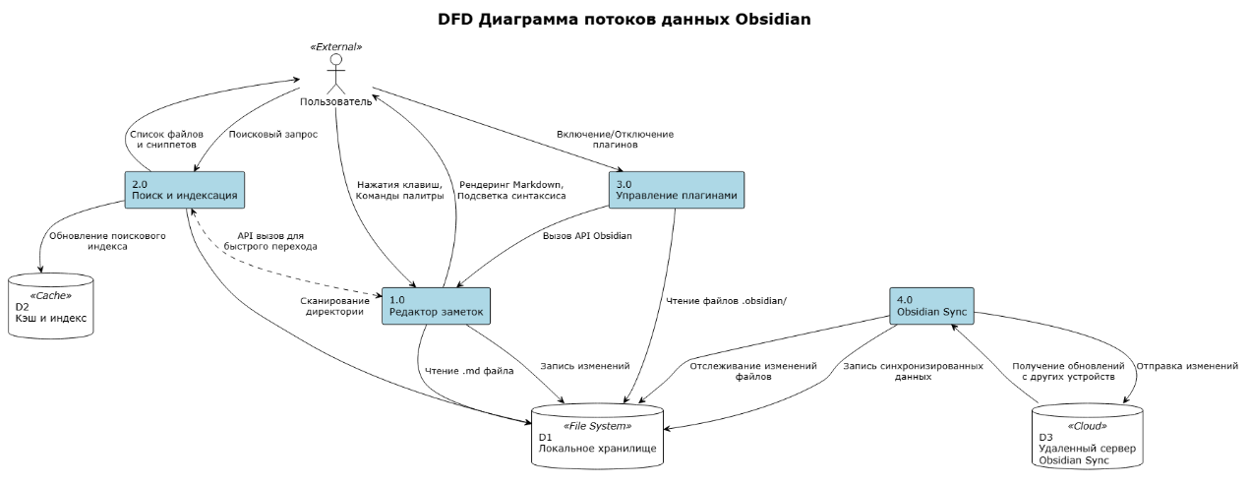
DFD-диаграмма

Slide 11
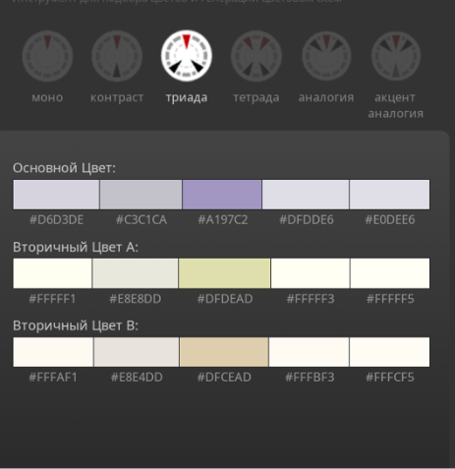
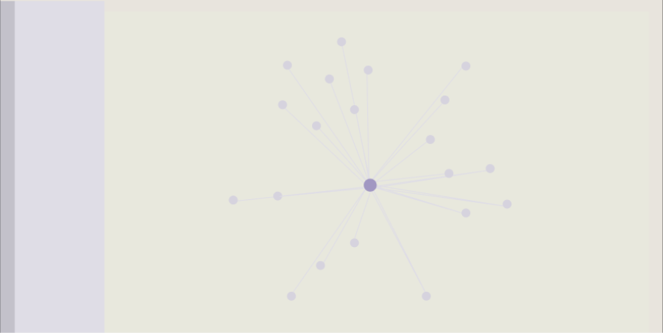
прототипа главной страницы в соответствии с цветовой схемой

Slide 12
Тестовый сценарий
10 тестовых пакетов, всего 66 тестов:
Пакет | Пример теста | Ожидаемый результат
1. Установка | TC-01: установка на Windows | Приложение запускается без ошибок
3. Ссылки и граф | TC-14: создать [[ссылка]] | Ссылка активируется
5. Поиск | TC-28: полнотекстовый поиск "Sun" | Найдены все файлы со словом
6. Плагины | TC-34: установить Dataview | Плагин отображается в списке
8. Производительность | TC-47: граф из 10 000 заметок | Рендеринг < 5 секунд

Slide 13
Вывод
Что сделано:
Проанализирована предметная область и 3 аналога
Разработано ТЗ и выбрано CASE-средство Draw.io
Построены: ER-диаграмма, Use Case, Sequence, Class, Activity, State, DFD
Создан интерактивный прототип в Figma
Настроен Git + GitHub
Разработаны 10 тестовых пакетов
Результат: Полная документация, готовая для передачи разработчикам. Цель достигнута.

Slide 14
Спасибо за внимание

